Slide 1


Espacio para título
LINEAMIENTO
RIESGOS OCUPACIONALES
PLAN DE INTERVENCIONES COLECTIVAS - GESTIÓN EN SALUD PÚBLICA
SECRETARÍA DE SALUD PÚBLICA

Slide 2

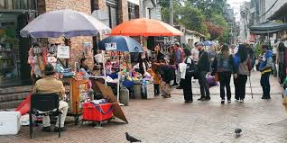
DEFINICIONES
Actividades realizadas en el puesto de trabajo del trabajador
Actividades secuenciales e individuales

Slide 3
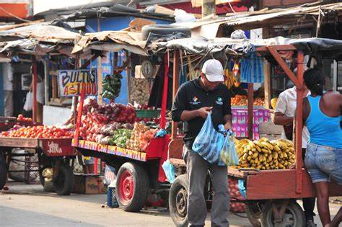
Los trabajadores de la economía popular y comunitaria desarrollan sus actividades ocupacionales a través de unidades dedicadas a la producción de bienes o servicios sin regirse por la legislación laboral y con la finalidad primordial de generar ingresos.
Incluye actividades económicas personales o familiares que no están constituidas como empresa o que estándolo, no se ajustan a los requerimientos normativos; actividades no profesionales o actividades sin mediación de contratos de trabajo, no formalizadas, sin retribución ni jornada fijas, sin seguridad social o con acceso a seguridad social subsidiada o en calidad de beneficiario.

Slide 4

ESTRATEGIA
ENTORNOS LABORALES SEGUROS Y SALUDABLES

Slide 5
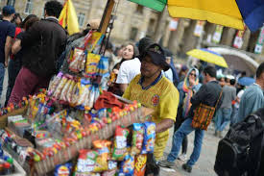
POBLACIÓN A LA QUE VA DIRIGIDO
Trabajadores de la economía popular y comunitaria

Slide 6

PROFESIONALES RESPONSABLES DEL DESARROLLO DEL LINEAMIENTO
Técnico en SST

Slide 7

DOCUMENTOS ANEXOS
Pre test
Post test
Instrumento de caracterización
Guía didáctica

Slide 8
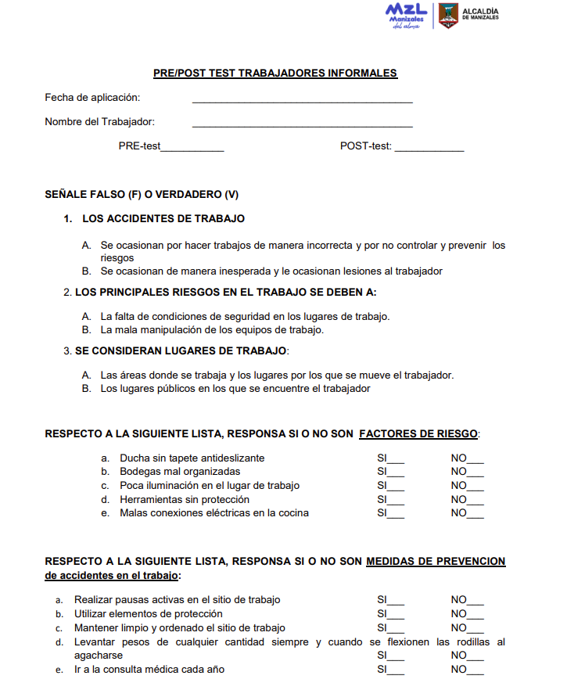


Slide 9
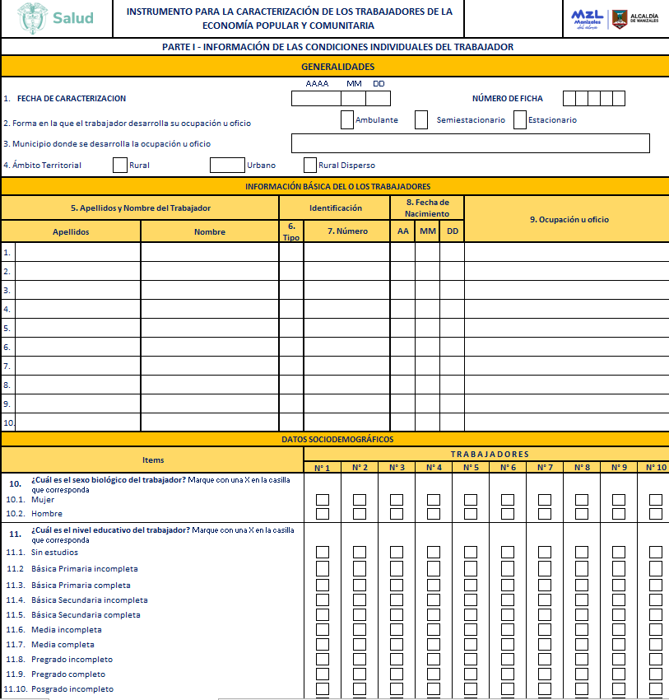
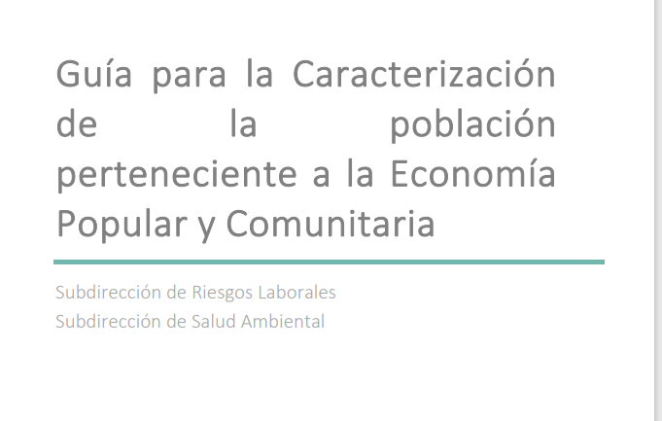
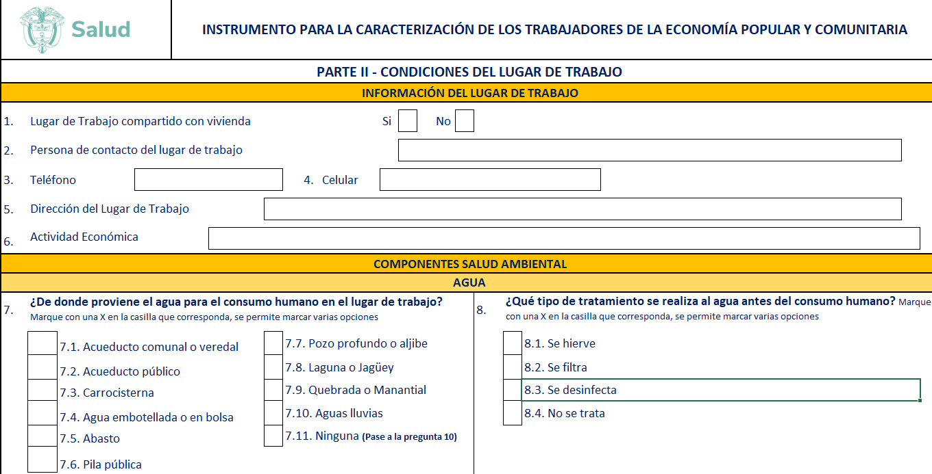
INSTRUMENTOS A SICAPS

Slide 10
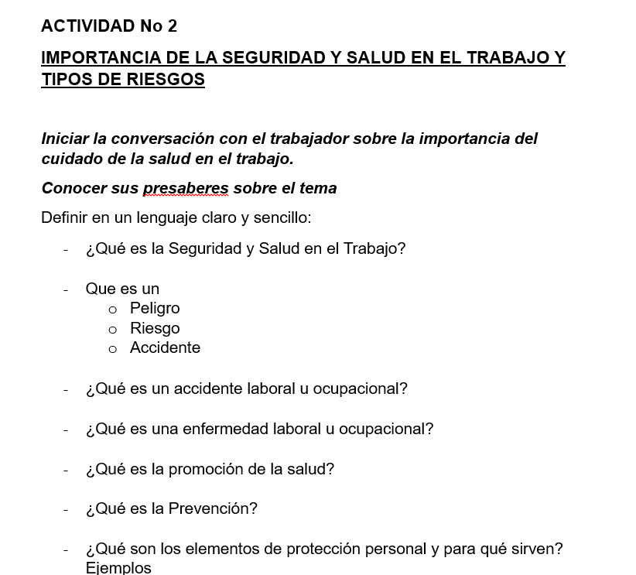
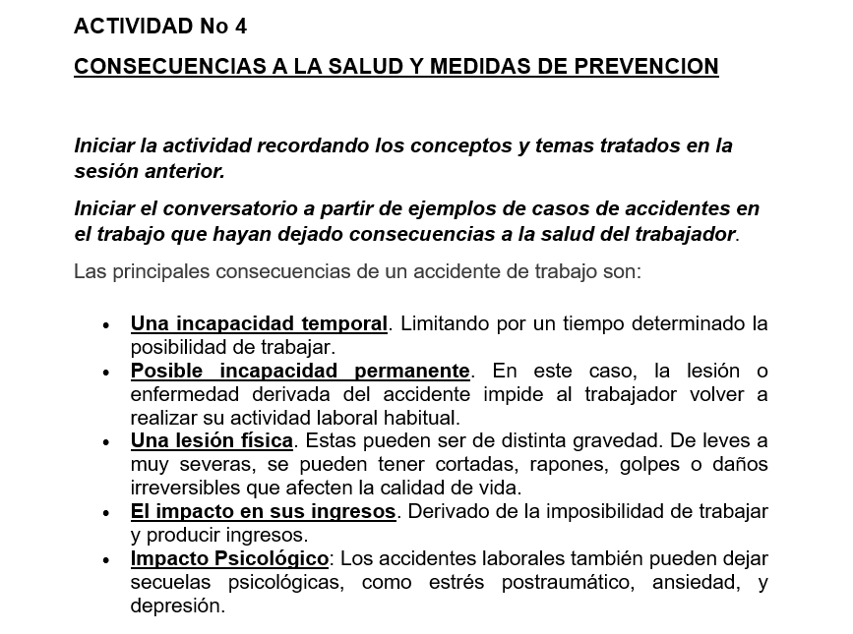
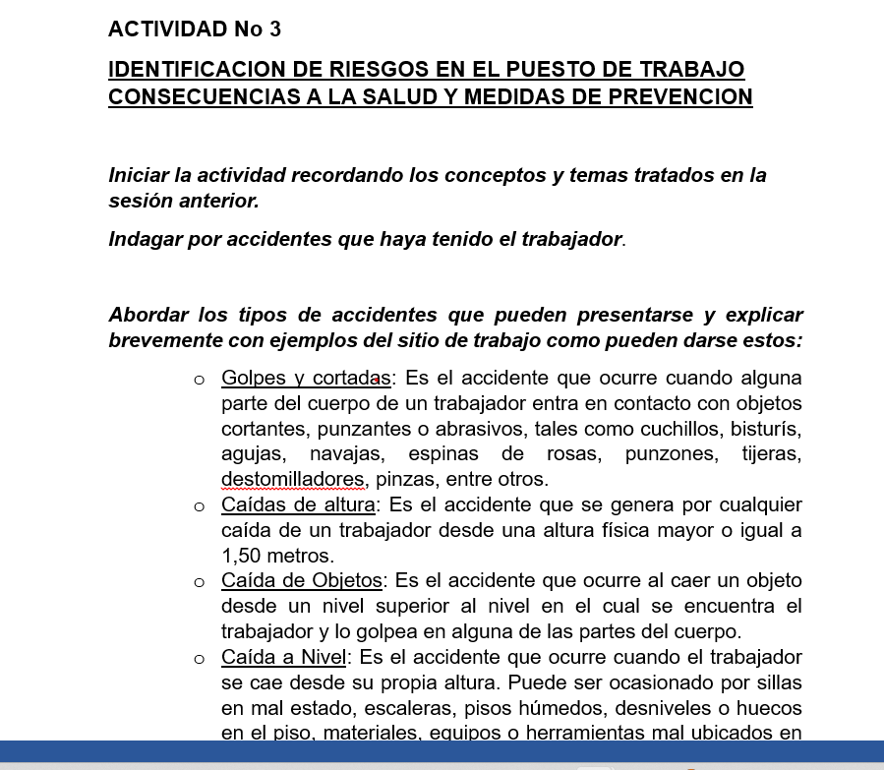

Slide 11
META 2025
META | NOMBRE DEL INDICADOR | META RESULTADO | NOMBRE DEL INDICADOR
155 trabajadores informales vinculados a la estrategia de entornos laborales saludables | # de trabajadores informales con proceso de intervención | 80% de los trabajadores intervenidos con proceso finalizado | Porcentaje de los trabajadores intervenidos con proceso finalizado

Slide 12
CRITERIOS PARA EL CUMPLIMIENTO DE LA META
ENTORNO | CORTE 1 |  | CORTE 2 |  | CORTE 3
 | Abril a Junio |  | Julio - Agosto |  | Septiembre - Octubre
L | META | CRITERIO | META | CRITERIO | META | CRITERIO
X | 155 | 155 trabajadores con sesión 1 y 2 | 155 | 155 trabajadores con sesión 3 | 155 | 155 trabajadores con sesión 5
 |  |  |  | Mínimo 85 trabajadores con sesión 4

Slide 13



DESARROLLO DEL LINEAMIENTO
GESTION PARA EL DESARROLLO DEL LINEAMIENTO

Slide 14
ACTIVIDAD | DURACION | TEMATICA | OBSERVACIONES | MODULO SICAPS | GRUPO PRIORIZADO | PROGRAMA
INTERVENCION INFORMALES | 1 hora | Sesión 1 Búsqueda y caracterización de las condiciones de salud y trabajo. Aplicación de instrumento de pre test y de caracterización | Soporte: BD con la sistematización de la información de las caracterizaciones. BD con la sistematización de los pre test Listado de asistencia actividades individuales diligenciado por las personas intervenidas (uno solo por los dos soportes, todos deben tener ambos instrumentos diligenciados). La actividad incluye la elaboración de informe consolidado de las caracterizaciones de la población intervenida. | Actividades | Laboral | Informales

Slide 15
ACTIVIDAD | DURACION | TEMATICA | OBSERVACIONES | MODULO SICAPS | GRUPO PRIORIZADO | PROGRAMA
INTERVENCION INFORMALES | 1 hora | Sesión 2: Importancia de la Seguridad y Salud en el Trabajo y tipo de riesgos en el trabajo Definición de conceptos y explicación de tipos de riesgos con ejemplos aplicables al trabajador | Soporte: Cargue en SICAPS en el módulo de actividades (# 2 ) y registro digital (según indicación) Listado de asistencia actividades individuales en fisico. | Actividades | Laboral | Informales
INTERVENCION INFORMALES | 1 hora | Sesión 3: Identificación de riesgos en el puesto de trabajo (condiciones del lugar/ del trabajo y del trabajador) Clasificación de los riesgos a los cuales se encuentra expuesto el trabajador e identificación de las causas de estos | Soporte: Cargue en SICAPS en el módulo de actividades (# 3 ) y registro digital (según indicación) Listado de asistencia actividades individuales en físico | Actividades | Laboral | Informales

Slide 16
ACTIVIDAD | DURACION | TEMATICA (ASPECTOS GENERALES A DESARROLLAR) | OBSERVACIONES | MODULO SICAPS | GRUPO PRIORIZADO | PROGRAMA
INTERVENCION INFORMALES | 1 hora | Sesión 4: Revisión de las consecuencias para la salud - identificación de posibles medidas de prevención Explicación de los posibles eventos adversos a la salud (enfermedad, accidentalidad y mortalidad) derivada de los riesgos ocupacionales, énfasis en los principales factores de riesgo identificados para esta población - Ejemplos de intervenciones de bajo costo y del comportamiento para la prevención | Soporte: Cargue en SICAPS en el módulo de actividades (# 4 ) y registro digital (según indicación) Listado de asistencia actividades individuales en físico | Actividades | Laboral | Informales
INTERVENCION INFORMALES | 1 hora | Sesión 5: Retroalimentación, cierre del proceso y evaluación Revisión informal de temáticas y apropiación por parte del trabajador, registro de los cambios implementados (evidenciables), aplicación de post test y retroalimentación de acuerdo a los resultados | Soporte: Cargue en SICAPS en el módulo de actividades (#5) y registro digital (según indicación). BD de los post test e informe de análisis de la información recopilada (comparativo pre y post). Registro de logros/resultados - Descripción de cambios realizados por el trabajador | Actividades | Laboral | Informales

Slide 17
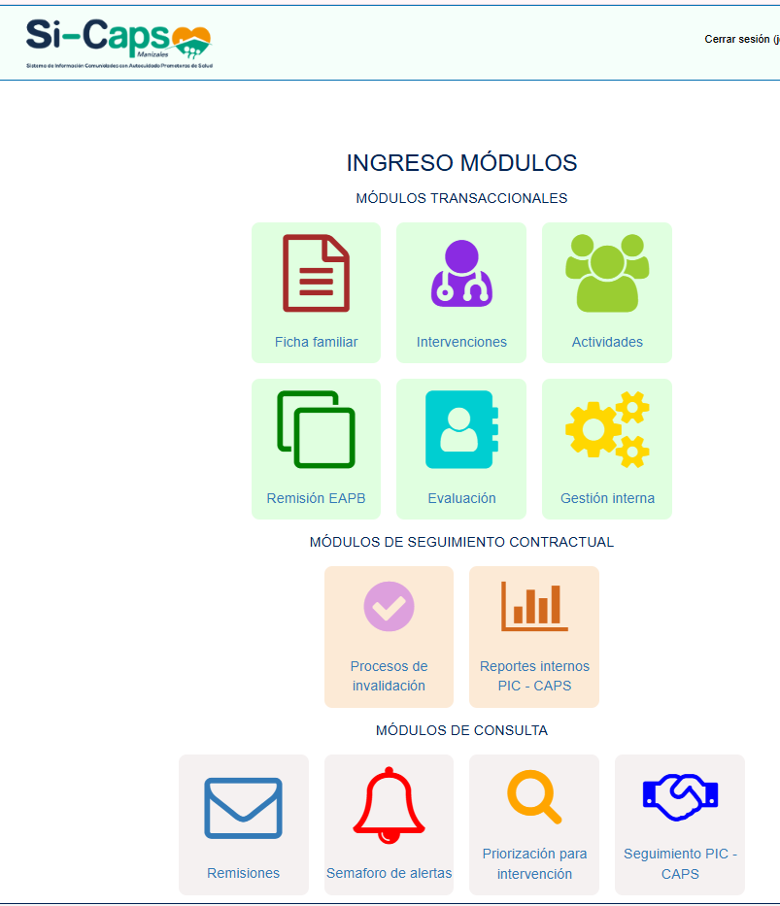
CARGUE A SICAPS

Slide 18


Slide 19


